Slide 1
PRINCIPALI ASPETTI SOCIO-DEMOGRAFICI
DEGLI STRANIERI RESIDENTI
Gli stranieri residenti in Italia sono circa 5.ooo.ooo
Nel 2005 erano il 3,8% , nel 2015 sono l’8,2%
Fonte: Istat

Slide 2
PRINCIPALI ASPETTI SOCIO-DEMOGRAFICI
DEGLI STRANIERI RESIDENTI
Fonte: Istat

Slide 3
PRINCIPALI ASPETTI SOCIO-DEMOGRAFICI
DEGLI STRANIERI RESIDENTI
In Italia, quasi 1 bambino su 4 è nato da genitori stranieri.

Slide 4
PRINCIPALI ASPETTI SOCIO-DEMOGRAFICI
DEGLI STRANIERI RESIDENTI
Cresce la percentuale dei minori stranieri
nel 2005 erano il 4.6%
nel 2015 sono il 10,7%
nel 2019 saranno oltre il 20%
Questa realtà è sempre più evidente all’interno del mondo scolastico dove i minori stranieri sono quasi 900.000.
L’incidenza dei minori stranieri sulla popolazione scolastica e andata sempre aumentando: dal 2,2% nel 2002 al 9% nell’anno scolastico 2013/14

Slide 5
PRINCIPALI ASPETTI SOCIO-DEMOGRAFICI
DEGLI STRANIERI RESIDENTI
Gli alunni stranieri nati in Italia sono in media il 44% dei minori stranieri

Slide 6
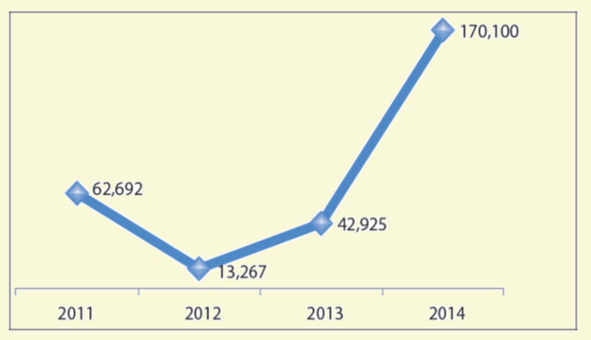
GLI STRANIERI E LA PROTEZIONE INTERNAZIONALE
GLI STRANIERI SBARCATI
Fonte: Ministero Interni

Slide 7
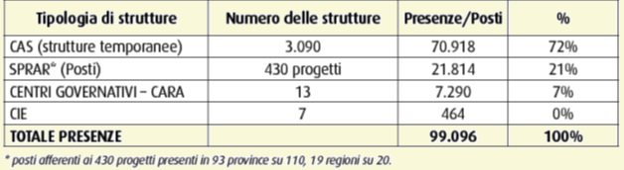
GLI STRANIERI E LA PROTEZIONE INTERNAZIONALE
LE DOMANDE E GLI STRANIERI ACCOLTI
Le domande di protezione internazionale presentate nel 2014 sono state oltre 64.000 (+143% rispetto al 2013), di cui il 7% presentate da minori
Strutture di accoglienza – presenze/posti al 10 ottobre 2015
Fonte: Ministero Interni

Slide 8
GLI STRANIERI E LA PROTEZIONE INTERNAZIONALE
LA RETE DEL SISTEMA DI PROTEZIONE
PER RICHIEDENTI ASILO E RIFUGIATI (SPRAR)
Il sistema di protezione per richiedenti asilo e rifugiati, SPRAR, è la rete degli Enti Locali che per la realizzazione di progetti di accoglienza integrata accedono alle risorse del Fondo Nazionale per le Politiche e i Servizi dell’asilo
Il coordinamento dello SPRAR è affidato a una struttura tecnica, il servizio centrale, istituito dal Ministero dell’interno e affidato con convenzione ad ANCI in base alla Legge n.189/2002.
Gli Enti Locali, per l’attuazione dei loro interventi, si avvalgono della collaborazione delle realtà del Terzo Settore.

Slide 9
GLI STRANIERI E LA PROTEZIONE INTERNAZIONALE
IL RUOLO DEGLI ENTI LOCALI NELL’ACCOGLIENZA INTEGRATA
Approccio della rete dello SPRAR che realizza interventi di:
accoglienza integrata: consentire a richiedenti e titolari di protezione internazionale di avviare un percorso personale di inserimento socio-economico in vista della (ri)conquista della propria autonomia
accoglienza materiale (vitto, alloggio)
servizi alla persona (assistenza socio-sanitaria, inserimento scolastico, apprendimento della lingua italiana, orientamento al territorio e ai suoi servizi, …)
orientamento legale
percorsi individuali di inserimento socio-economico

Slide 10
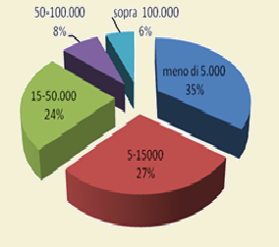
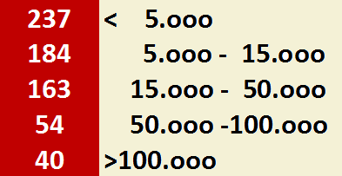
GLI STRANIERI E LA PROTEZIONE INTERNAZIONALE
LA RETE DEI COMUNI
430 gli Enti Locali titolari di progetto
678 gli Enti Locali coinvolti nella Rete SPRAR
Fonte: Banca Dati SPRAR

Slide 11
LA PERCEZIONE SUGLI IMMIGRATI
Nel 2015 il 46% di italiani vede nei nuovi arrivati una occasione di apertura per il nostro paese.
Il 72% degli italiani è favorevole a concedere la cittadinanza a figli di immigrati nati in Italia.
Per il 95%, gli immigrati, se sono regolari e pagano le tasse, è giusto che abbiano diritto all’assistenza sanitaria.
Anche la partecipazione politica degli stranieri regolari viene vista in modo positivo: per l’84% è giusto che votino alle elezioni amministrative del comune dove abitano e per il 78% anche alle elezioni politiche.
Fonte:
Osservatorio Europeo sulla Sicurezza -Demos e Oss. di Pavia per Fondazione Unipolis

Slide 12
DATI CHE SMENTISCONO LUOGHI COMUNI
LA MAGGIOR PARTE DEGLI STRANIERI SONO IRREGOLARI ?
Risultano in diminuzione le persone non autorizzate all’ingresso che sono state intercettate alle frontiere italiane (7.713), le persone rimpatriate (8.769) e quelle intimate di espulsione ma non ottemperanti (13.529), per un totale di 30.011 individui, in costante diminuzione dal 2006 (quando furono 124.381).
La popolazione straniera in posizione irregolare è inferiore alle 300.000 unità, anche perché 430.000 non autorizzati a stare in Italia sono stati interessati dai provvedimenti di emersione varati nel 2009 e nel 2012.
La componente straniera irregolare è ai minimi storici (6% del totale, pari a circa 300.000 unità), sia per effetto delle più recenti sanatorie, sia per la minor forza attrattiva del mercato del lavoro nel nostro paese.
Fonte: ISMU

Slide 13
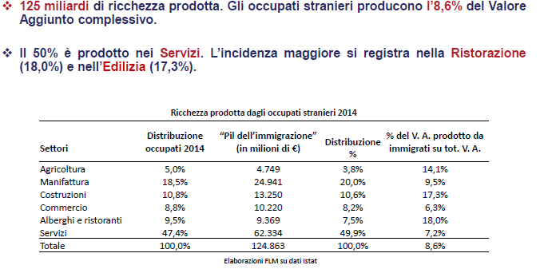
GLI STRANIERI E IL MONDO DEL LAVORO
IL PIL DELL’IMMIGRAZIONE

Slide 14
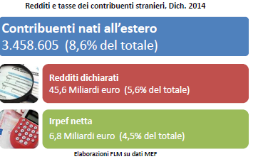
GLI STRANIERI E IL MONDO DEL LAVORO
L’IMPATTO FISCALE DELL’IMMIGRAZIONE IN ITALIA
3,46 milioni di contribuenti nati all’estero (su 5 milioni in totale)
nel 2014 hanno dichiarato redditi per 45,6 miliardi di euro e versato
IRPEF netta per 6,8 miliardi di euro.
Reddito medio nati all’estero 13.180 euro, nati in italia 20.710 (differenziale 7.530 euro).

